Slide 1
Funkce 1
VY_32_INOVACE_FCE1_12
Exponenciální funkce

Slide 2
Co je exponenciální funkce?
Exponenciální funkcí o základu a se nazývá funkce, kterou lze zapsat předpisem
f: y = a^{x} a∈R⁺ -{1}
D(f) = R

Slide 3
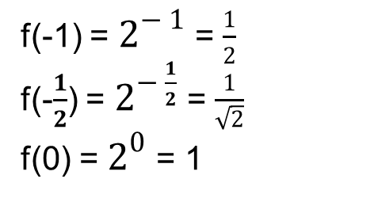
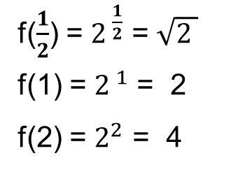
Graf funkce – příklad 1
Sestrojte graf funkce f: y = 2^{x}
Řešení: Vypočítáme funkční hodnoty pro zvolená x
f(-1) = $2^{− 1}$ = $\frac{1}{2}$
f(-$\frac{1}{2}$) = $2^{− \frac{1}{2}}$ = $\frac{1}{\sqrt{2}}$
f(0) = $2^{0}$ = 1
f($\frac{1}{2}$) = $2^{ \frac{1}{2}}$ = $\sqrt{2 }$
f(1) = $2^{ 1}$ = 2
f(2) = $2^{2}$ = 4
x | -1 | -$\frac{1}{2}$ | 0 | $\frac{1}{2}$ | 1 | 2
f(x) | $$\frac{1}{2}$$ | $$\frac{1}{\sqrt{2}}$$ | 1 | $$\sqrt{2}$$ | 2 | 4

Slide 4
Graf funkce – řešení1
Sestrojíme graf
Určíme vlastnosti
H(f)=(0; ∞)
rostoucí
prostá
omezená zdola d=0
prochází bodem[0; 1]
Grafem funkce je exponenciála
f: y = a^{x} a∈R⁺ -{1}

Slide 5
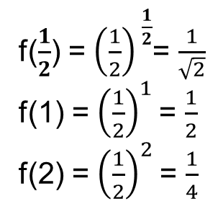
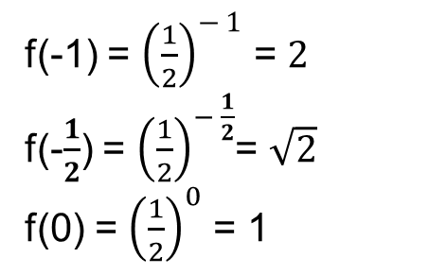
Graf funkce – příklad 2
Sestrojte graf funkce f: y = ${\left(\frac{1}{2}\right)}^{x}$
Řešení:
Vypočítáme funkční hodnoty pro zvolená x
f(-1) = ${\left(\frac{1}{2}\right)}^{− 1}$ = $2$
f(-$\frac{1}{2}$) = ${\left(\frac{1}{2}\right)}^{− \frac{1}{2}}$= $\sqrt{2}$
f(0) = ${\left(\frac{1}{2}\right)}^{0}$ = 1
f($\frac{1}{2}$) = ${\left(\frac{1}{2}\right)}^{ \frac{1}{2}}$= $\frac{1}{\sqrt{2}}$
f(1) = ${\left(\frac{1}{2}\right)}^{1}$= $\frac{1}{2}$
f(2) = ${\left(\frac{1}{2}\right)}^{2}$= $\frac{1}{4}$
x | -1 | -$\frac{1}{2}$ | 0 | $\frac{1}{2}$ | 1 | 2
f(x) | 2 | $$\sqrt{2}$$ | 1 | $$\frac{1}{\sqrt{2}}$$ | $$\frac{1}{2}$$ | $$\frac{1}{4}$$

Slide 6
Graf funkce – řešení 2
Sestrojíme graf
Určíme vlastnosti
H(f)=(-∞; 0⟩
klesající
prostá
omezená zdola d=0
prochází bodem[0; 1]
Grafem funkce je exponenciála
f: y = a^{x} a∈R⁺ -{1}

Slide 7
Graf funkce
Grafem funkce je exponenciála
f: y = a^{x} a∈R⁺ -{1}
Pro a > 1
Pro 0< a < 1
rostoucí
klesající
prostá
omezená zdola d=0
prochází bodem[0; 1]
H(f)=(-∞; 0⟩

Slide 8
Exponenciální funkce
Funkce o základu e
f: y = e ^{x}
Přirozená exponenciální funkce

Slide 9
Exponenciální funkce
Vliv koeficientů a stupně mocniny na graf

Slide 10
Zdroje
VOŠICKÝ, Zdeněk. Matematika v kostce. 1. vyd. Havlíčkův Brod: Fragment, 1996, 124 s. ISBN 80-720-0012-8.
HUDCOVÁ. Sbírka úloh z matematiky pro SOŠ, studijní obory SOU a nástavbové studium. PROMETHEUS, spol. s r.o. ISBN 10348405.
ČERMÁK, Pavel. Odmaturuj! z matematiky. Vyd. 2.(opr.). Brno: Didaktis, 2003, 208 s. ISBN 80-862-8597-9.
http://www.ucebnice.krynicky.cz/Matematika
http://www.geogebratube.org/.
STRNAD, Václav. Matematika pro střední školy [online]. [cit. 2013-11-11]. Dostupné z: http://www.funkce.eu/exponencialni_koeficienty.php
© RNDr. Anna Káčerová

